Slide 1
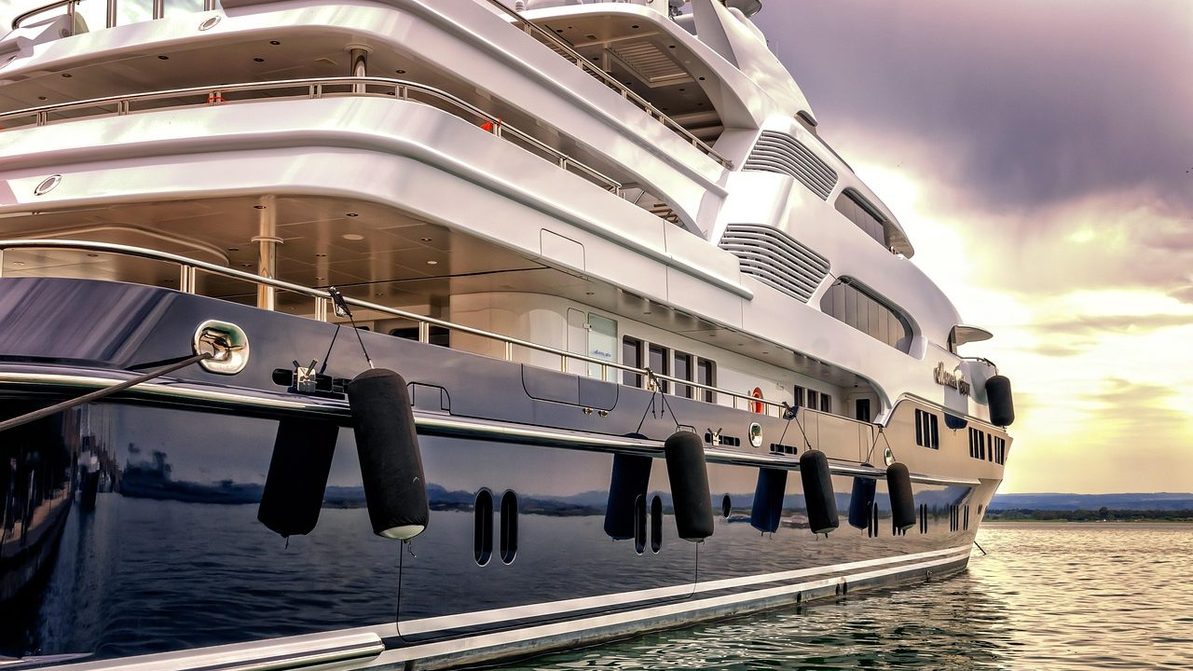
Zonas del barco y
familias de productos
Carlos Castro
Ver el OA en pinturasespecializadas.lumbre.lat
Notes:
Objeto de aprendizaje de Lumbre · Carlos Castro
Enlace: https://pinturasespecializadas.lumbre.lat/object/zonas-del-barco-y-familias-de-productos

Slide 2
Acerca de este OA · 1 de 2
Objetivo
Levantar el mapa de zonas de un barco, asociar a cada zona la exigencia que la domina (inmersión, sal, luz, abrasión, humedad, temperatura) y la familia de sistema que le corresponde, distinguir la obra viva de la obra muerta, explicar por qué el antifouling es un producto regulado por el Reglamento (UE) 528/2012 de biocidas y por la Convención AFS de la OMI, y decidir qué se resuelve en el mostrador y qué se deriva a dirección técnica, al varadero o al fabricante.
Zonas del barco y familias de productos
2 / 118
Notes:
Enlace al OA: https://pinturasespecializadas.lumbre.lat/object/zonas-del-barco-y-familias-de-productos

Slide 3
Acerca de este OA · 2 de 2
Descripción
Segunda lección de la ruta náutica. Enseña a no vender «pintura para barcos», sino un sistema por zonas: qué zonas tiene un barco, qué daño domina en cada una, qué familia de producto responde a ese daño, por qué el antifouling tiene marco normativo propio y qué se comprueba en la ficha antes de vender cualquier sistema.
Autoría: Carlos Castro
Etiquetas: náutica · zonas del barco · obra viva · antifouling · familias de sistemas · asesoría técnica · Pinturas Especializadas
Zonas del barco y familias de productos
3 / 118
Notes:
Continuación de «Acerca de este OA» (2 de 2).

Slide 4
Zonas del barco y familias de productos · 1 de 7
Supuesto didáctico (ficticio). Un sábado por la mañana entra en el mostrador del centro una pareja de armadores de un velero de nueve metros amarrado en el Club Náutico de Cala Gamba. Traen dos fotos: la proa, con una franja descolorida justo en la línea de agua, y la popa, con la pintura del dipping ampollada. Dicen: «Queremos pintar el barco entero antes de la temporada que viene».
Zonas del barco y familias de productos
4 / 118

Slide 5
Zonas del barco y familias de productos · 2 de 7
Detrás, un patrón de una lancha de trabajo de la zona pregunta por un bote para el interior de la cabina y por el coste de un sistema completo para el fondo. Los dos necesitan lo mismo con la misma palabra: pintar.
El barco de la pareja tiene nueve zonas que no piden lo mismo, y una de ellas, la obra viva, está regulada: no se vende igual que el resto. Nadie ha levantado todavía el mapa por zonas, y la varada se ha de cerrar en tres semanas. Todo lo que sigue es un caso inventado para practicar el método; los nombres, las fechas y las referencias son de práctica.
Zonas del barco y familias de productos
5 / 118
Notes:
Continuación de «Zonas del barco y familias de productos» (2 de 7).

Slide 6
Zonas del barco y familias de productos · 3 de 7
Qué vas a poder hacer al terminar
Levantar el mapa de zonas de un barco, asociar a cada zona la exigencia que la domina (inmersión, sal, luz, abrasión, humedad, temperatura) y la familia de sistema que le corresponde, distinguir la obra viva de la obra muerta, explicar por qué el antifouling es un producto regulado por el Reglamento (UE) 528/2012 de biocidas y por la Convención AFS de la OMI, y decidir qué se resuelve en el mostrador y qué se deriva a dirección técnica, al varadero o al fabricante.
Zonas del barco y familias de productos
6 / 118
Notes:
Continuación de «Zonas del barco y familias de productos» (3 de 7).

Slide 7
Zonas del barco y familias de productos · 4 de 7
•
Hecho verificado: consta en la norma, en la convención internacional o en la ficha técnica y de seguridad citadas.
•
Buena práctica: método razonado de mostrador; no es, por sí solo, una política de Pinturas Especializadas.
•
Procedimiento pendiente: catálogo, acuerdos con varaderos, plazos, garantías y responsabilidades que debe confirmar dirección técnica.
Zonas del barco y familias de productos
7 / 118
Notes:
Continuación de «Zonas del barco y familias de productos» (4 de 7).

Slide 8
Zonas del barco y familias de productos · 5 de 7
•
Supuesto didáctico: las situaciones, las cifras y los nombres marcados como ficticios sirven para practicar; no son datos de la empresa ni de un cliente real.
Zonas del barco y familias de productos
8 / 118
Notes:
Continuación de «Zonas del barco y familias de productos» (5 de 7).

Slide 9
Zonas del barco y familias de productos · 6 de 7
Dependencia interna pendiente
Esta lección distingue el método general de las decisiones que corresponden a Pinturas Especializadas. Antes de aplicar un umbral, un importe o una facultad, confirma con dirección: El catálogo náutico de la empresa: qué familias y qué referencias hay disponibles, en qué formatos y con qué existencias. El acuerdo con varaderos: qué se pide, qué aporta el cliente, quién aplica, cómo se contienen los residuos y quién firma.
Zonas del barco y familias de productos
9 / 118
Notes:
Continuación de «Zonas del barco y familias de productos» (6 de 7).

Slide 10
Zonas del barco y familias de productos · 7 de 7
La documentación que acompaña a cada producto (ficha técnica, ficha de datos de seguridad y, en su caso, la autorización de biocide) y quién la comprueba en el mostrador. Los plazos de entrega, las garantías y los compromisos de servicio en una obra de varada, y quién los autoriza. El procedimiento de recogida de los residuos de obra (antifouling, disolventes y trapos contaminados) y el gestor autorizado que lo ejecuta.
El circuito de consulta de compatibilidad cuando la respuesta no está en la ficha técnica: a quién se escala y en qué plazo responde.
Zonas del barco y familias de productos
10 / 118
Notes:
Continuación de «Zonas del barco y familias de productos» (7 de 7).

Slide 11
1 · Un barco no es una superficie: es un mapa de zonas · 1 de 3
El mismo bote de esmalte náutico que va bien en la superestructura puede ser un desastre en la cinta de flotación, y el producto que protege el casco en seco no tiene nada que ver con el que se aplica dentro de una cabina. La diferencia no la marca el color ni la marca del fabricante: la marca la zona.
Zonas del barco y familias de productos
11 / 118

Slide 12
1 · Un barco no es una superficie: es un mapa de zonas · 2 de 3
Una zona se define por la exigencia que la domina. En cada parte del barco hay un daño principal: la inmersión y la presión osmótica en la obra viva, la sal y la luz en la obra muerta, la abrasión de las suelas en cubierta, la humedad y la sal en las cabinas, la temperatura y el riesgo de incendio en el compartimento de motor. Cada zona pide un material y, sobre todo, pide un sistema: preparación, imprimación, intermedios y acabado.
Zonas del barco y familias de productos
12 / 118
Notes:
Continuación de «1 · Un barco no es una superficie: es un mapa de zonas» (2 de 3).

Slide 13
1 · Un barco no es una superficie: es un mapa de zonas · 3 de 3
Por eso el primer servicio que se le da a un cliente náutico no es un producto: es un mapa. Se le pregunta por la zona, por el material del casco, por lo que lleva puesto ahora y por la fecha de la varada, y se le entrega un esquema con qué va en cada parte. Un cliente que entiende el mapa no compra un bote: compra un sistema por zonas y vuelve al año con el mismo criterio.
En esta lección el mapa tiene nueve zonas. En un barco concreto puede haber más (la bafera, el cockpit, la mesa de cubierta, la guarnición), y esas se añaden al mapa en cuanto el cliente las nombra.
Zonas del barco y familias de productos
13 / 118
Notes:
Continuación de «1 · Un barco no es una superficie: es un mapa de zonas» (3 de 3).

Slide 14
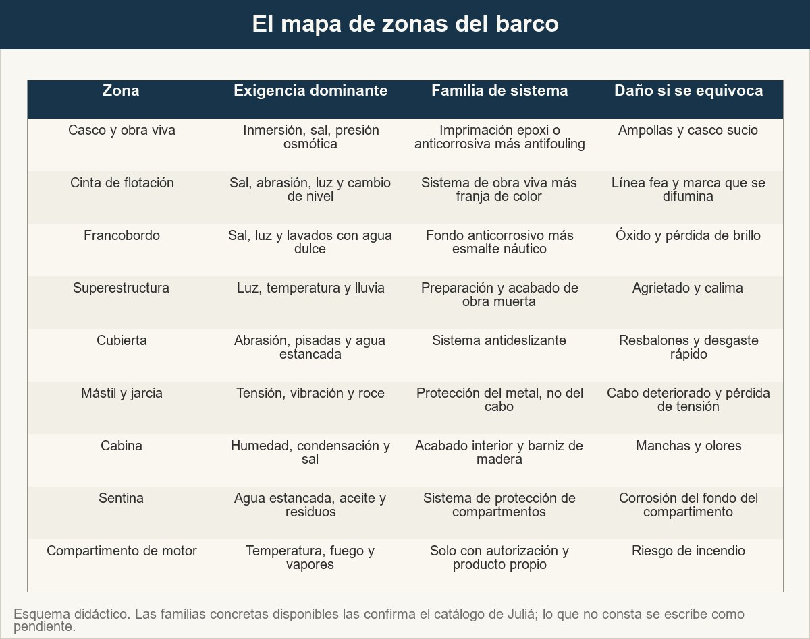
1 · Un barco no es una superficie: es un mapa de zonas
Cada zona tiene un daño principal. La familia de sistema se elige por ese daño, no por el color.
Ver imagen original en el OA
Notes:
Imagen del OA: assets/fig-1-mapa-zonas.jpg
Texto alternativo: Matriz de nueve zonas del barco con la exigencia dominante, la familia de sistema que corresponde y el daño que se produce si se equivocó el sistema.
Pie: Cada zona tiene un daño principal. La familia de sistema se elige por ese daño, no por el color.
Enlace: https://pinturasespecializadas.lumbre.lat/object/zonas-del-barco-y-familias-de-productos

Slide 15
Actividad 1 · Opción múltiple · 1 de 2
Sección: 1 · Un barco no es una superficie: es un mapa de zonas
La pareja de armadores pide «pintar el barco entero». ¿Qué es lo primero que hace el mostrador?
A) Vender un esmalte náutico blanco para todo el barco, que es lo más práctico y lo que se lleva casi siempre.
B) Levantar el mapa de zonas del barco y encajar en cada una la familia de sistema que le corresponde.
C) Esperar a que el cliente diga qué zonas quiere: él sabe mejor que nosotros dónde está el problema.
Zonas del barco y familias de productos
15 / 118
Notes:
Solución: B) Levantar el mapa de zonas del barco y encajar en cada una la familia de sistema que le corresponde.
Explicación: Sin mapa no hay recomendación: cada zona tiene una exigencia distinta y una familia de sistema distinta. La pregunta «qué zonas quiere» no sirve, porque el cliente no distingue obra viva de obra muerta y normalmente no es quien decide el sistema.
Evidencia: Apartado 1: la zona define la exigencia dominante y, con ella, la familia de sistema.
Enlace al OA: https://pinturasespecializadas.lumbre.lat/object/zonas-del-barco-y-familias-de-productos

Slide 16
Actividad 1 · Opción múltiple · 2 de 2
D) Empezar por el antifouling, que es lo que más dinero lleva, y el resto se ve después.
Zonas del barco y familias de productos
16 / 118
Notes:
Continuación de «Actividad 1 · Opción múltiple» (2 de 2).

Slide 17
2 · Obra viva: el antifouling es un producto regulado · 1 de 5
La obra viva es la parte del casco que vive dentro del agua, y ahí el daño es doble. Por un lado, el agua salada, la temperatura y la presión osmótica levantan ampollas en el gelcoat y aceleran la corrosión del acero. Por otro, el incrustante —algas, mejillones, gusanos— se fija al casco, ensucia la entrada al puerto, aumenta el rozamiento y puede tapar la toma de agua.
Zonas del barco y familias de productos
17 / 118

Slide 18
2 · Obra viva: el antifouling es un producto regulado · 2 de 5
Contra el incrustante se usa el antifouling, y ese producto no es un bote de pintura cualquiera. Está dentro del marco de los biocidas: el Reglamento (UE) n.º 528/2012 del Parlamento Europeo y del Consejo, de 22 de mayo de 2012, regula la comercialización y el uso de los productos biocidas, y las pinturas que liberan sustancias biocidas para proteger la superficie se gestionan como artículos tratados, de manera que su uso en la
Zonas del barco y familias de productos
18 / 118
Notes:
Continuación de «2 · Obra viva: el antifouling es un producto regulado» (2 de 5).

Slide 19
2 · Obra viva: el antifouling es un producto regulado · 3 de 5
Unión está condicionado a las condiciones de autorización que fija ese reglamento. Y por encima está la Convención internacional sobre el control de los sistemas antifouling perjudiciales para los buques (AFS), adoptada por la Organización Marítima Internacional el 5 de octubre de 2001 y en vigor desde el 17 de septiembre de 2008, que prohíbe el uso de compuestos organoestañados, como el tributilestaño, en las pinturas
antifouling de los buques.
Zonas del barco y familias de productos
19 / 118
Notes:
Continuación de «2 · Obra viva: el antifouling es un producto regulado» (3 de 5).

Slide 20
2 · Obra viva: el antifouling es un producto regulado · 4 de 5
Qué cambia en el mostrador con ese marco: el antifouling se vende con su documentación (ficha técnica y ficha de datos de seguridad) y con sus condiciones de uso: sistema anterior compatible, temperatura del soporte, humedad, tiempo de secado y tiempo de inmersión. Y se explica sin rodeos que el comportamiento depende del agua, de la temperatura y del tiempo que el barco esté fondeo.
Zonas del barco y familias de productos
20 / 118
Notes:
Continuación de «2 · Obra viva: el antifouling es un producto regulado» (4 de 5).

Slide 21
2 · Obra viva: el antifouling es un producto regulado · 5 de 5
Lo que no se hace nunca: prometer un número de temporadas de protección que el fabricante no dice, elegir antifouling sin saber qué lleva el casco, ni venderlo para un uso que no es el que dice su documentación.
Zonas del barco y familias de productos
21 / 118
Notes:
Continuación de «2 · Obra viva: el antifouling es un producto regulado» (5 de 5).

Slide 22
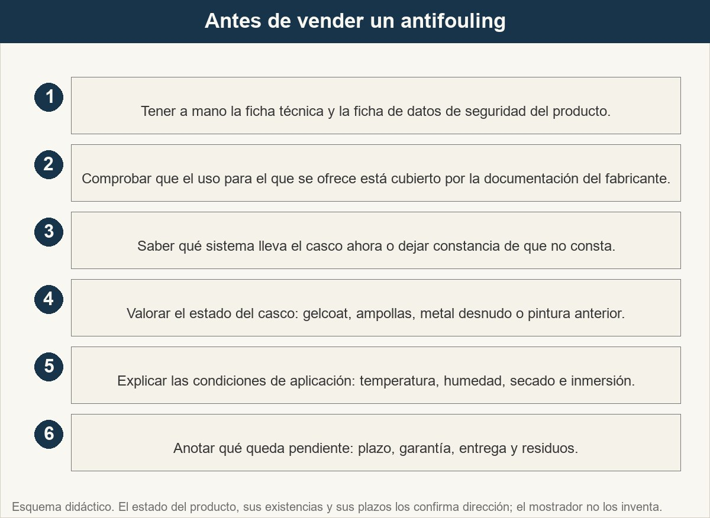
2 · Obra viva: el antifouling es un producto regulado
Seis comprobaciones. La primera es siempre la documentación: sin ella no hay venta responsable.
Ver imagen original en el OA
Notes:
Imagen del OA: assets/fig-2-antes-de-vender-antifouling.jpg
Texto alternativo: Seis comprobaciones antes de vender un antifouling: documentación, uso autorizado, sistema anterior, estado del casco, condiciones de aplicación y entrega.
Pie: Seis comprobaciones. La primera es siempre la documentación: sin ella no hay venta responsable.
Enlace: https://pinturasespecializadas.lumbre.lat/object/zonas-del-barco-y-familias-de-productos

Slide 23
Actividad 2 · Respuesta numérica
Sección: 2 · Obra viva: el antifouling es un producto regulado
La Convención internacional sobre el control de los sistemas antifouling perjudiciales para los buques (AFS), adoptada por la Organización Marítima Internacional, entró en vigor en el año
Respuesta numérica: ________________
Zonas del barco y familias de productos
23 / 118
Notes:
Solución: 2008 (tolerancia ±0)
Explicación: La Convención AFS fue adoptada el 5 de octubre de 2001 y entró en vigor el 17 de septiembre de 2008. Prohíbe los compuestos organoestañados, como el tributilestaño, en las pinturas antifouling de los buques.
Evidencia: Apartado 2: la Convención AFS de la OMI, adoptada en 2001 y en vigor desde 2008.
Enlace al OA: https://pinturasespecializadas.lumbre.lat/object/zonas-del-barco-y-familias-de-productos

Slide 24
3 · Cinta de flotación y francobordo: la franja que más se ve · 1 de 3
La franja que más se ve es la que está justo en la línea de agua, y es la que peor se trabaja. Es la zona de transición entre el antifouling y la pintura de obra muerta, y por su condición cambia a lo largo del día: mojada con el barco en el agua, seca y recalentada por el sol en la varada. Por eso concentra tres daños a la vez: la sal que cristaliza y corroe, la abrasión de las líneas de amarre y de los defensas, y la luz que degrada la película.
Zonas del barco y familias de productos
24 / 118

Slide 25
3 · Cinta de flotación y francobordo: la franja que más se ve · 2 de 3
El francobordo es la distancia vertical entre la línea de cubierta y la línea de agua. La Convención internacional sobre las líneas de carga, adoptada por la OMI el 5 de abril de 1966, establece el francobordo mínimo y obliga a marcar la línea de cubierta y las líneas de carga en el centro del casco. Para el pintor esto tiene
una consecuencia práctica: la línea de separación entre el antifouling y la pintura de obra muerta no es una cuestión de gusto. Está en el casco, se marca, y el resultado visual cambia con la carga: una franja que parece bien centrada con el barco vacío puede desaparecer o quedar disproportionada cuando el
Zonas del barco y familias de productos
25 / 118
Notes:
Continuación de «3 · Cinta de flotación y francobordo: la franja que más se ve» (2 de 3).

Slide 26
3 · Cinta de flotación y francobordo: la franja que más se ve · 3 de 3
barco carga.
De ahí salen las tres preguntas que hay que hacer en el varadero y que casi nadie hace: dónde estaba la línea anterior, cuál es el calado del barco y si el barco trabaja cargado. Con esas tres respuestas, la franja se coloca donde toca; sin ellas, se coloca donde se ve bien en la rampa, que es exactamente donde se ve mal en el agua.
Zonas del barco y familias de productos
26 / 118
Notes:
Continuación de «3 · Cinta de flotación y francobordo: la franja que más se ve» (3 de 3).

Slide 27
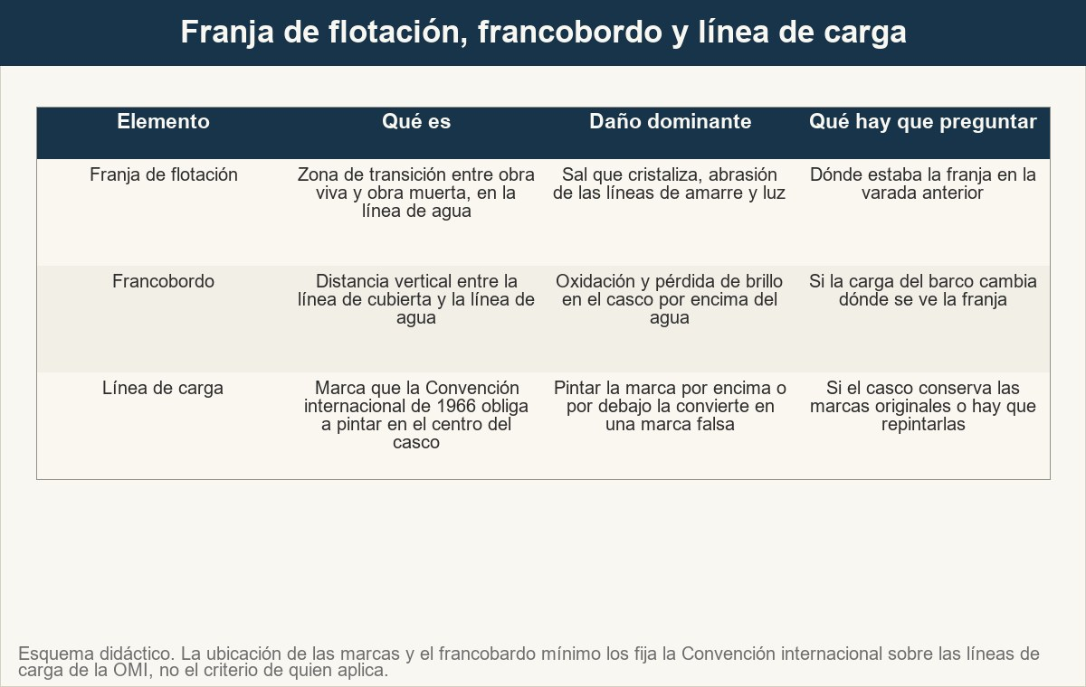
3 · Cinta de flotación y francobordo: la franja que más se ve
Tres cosas que se confunden a menudo y que el varadero tiene que distinguir antes de pintar.
Ver imagen original en el OA
Notes:
Imagen del OA: assets/fig-3-franja-y-francobordo.jpg
Texto alternativo: Matriz con la franja de flotación, el francobordo y la línea de carga: qué es cada una, qué daño concentra y qué hay que preguntar en el varadero.
Pie: Tres cosas que se confunden a menudo y que el varadero tiene que distinguir antes de pintar.
Enlace: https://pinturasespecializadas.lumbre.lat/object/zonas-del-barco-y-familias-de-productos

Slide 28
Actividad 3 · Completar la frase
Sección: 3 · Cinta de flotación y francobordo: la franja que más se ve
En la ___ de flotación el casco alterna contacto con agua salada y aire seco, y por eso concentra tres daños a la vez: la sal, la abrasión de las líneas de ___ y la luz. El ___ es la distancia vertical entre la línea de cubierta y la línea de agua, y la Convención internacional sobre las líneas de carga de la OMI fija su valor ___ y obliga a marcar esas líneas en el centro del ___.
Zonas del barco y familias de productos
28 / 118
Notes:
Solución: franja · amarre · francobordo · mínimo · casco
Explicación: La franja de flotación es la zona de transición entre obra viva y obra muerta; el francobordo lo fija la Convención internacional sobre las líneas de carga de la OMI, y por eso la línea de separación no se decide a ojo.
Evidencia: Apartado 3: franja de flotación, francobordo y las tres preguntas del varadero.
Enlace al OA: https://pinturasespecializadas.lumbre.lat/object/zonas-del-barco-y-familias-de-productos

Slide 29
4 · Obra muerta y superestructura: sol, sal y agua dulce · 1 de 4
Por encima de la línea de agua, la exigencia cambia de golpe. Aquí no hay inmersión, pero hay luz, sal y temperatura: el sol de verano y el frío del invierno cargan sobre la película, el salitre se deposita cuando el barco está amarrado cerca de una estructura portuaria y el agua dulce con la que se lavan las cubiertas se lleva la sal que se había acumulado.
Zonas del barco y familias de productos
29 / 118

Slide 30
4 · Obra muerta y superestructura: sol, sal y agua dulce · 2 de 4
En un casco de PRFV el material de obra muerta es el gelcoat, una capa de resina pigmentada de unos milímetros que lleva el color y el brillo. Pintar encima del gelcoat es una decisión, no un trámite: puede servir para renovar el acabado, pero si debajo el gelcoat está levantando ampollas o despegando, pintar encima no arregla nada, solo tapa el síntoma y retrasa el diagnóstico.
Zonas del barco y familias de productos
30 / 118
Notes:
Continuación de «4 · Obra muerta y superestructura: sol, sal y agua dulce» (2 de 4).

Slide 31
4 · Obra muerta y superestructura: sol, sal y agua dulce · 3 de 4
En un casco de acero o de aluminio, la obra muerta es una superficie metálica y el orden importa: primero la preparación del metal, después el fondo anticorrosivo y solo entonces el acabado. Y en la superestructura de madera —tecas de cockpit, molduras, barandillas— hay que distinguir la madera expuesta al sol de la madera protegida bajo toldo, porque el mismo barniz dura una cosa y otra según dónde esté.
Zonas del barco y familias de productos
31 / 118
Notes:
Continuación de «4 · Obra muerta y superestructura: sol, sal y agua dulce» (3 de 4).

Slide 32
4 · Obra muerta y superestructura: sol, sal y agua dulce · 4 de 4
La consecuencia de venta es esta: en obra muerta lo que se vende con más frecuencia no es una pintura, es una decisión sobre el soporte. Y esa decisión, cuando el soporte está levantando o cuando hay que volver al metal, es del varadero y de dirección técnica; el mostrador aporta la familia y la ficha, no el veredicto.
Zonas del barco y familias de productos
32 / 118
Notes:
Continuación de «4 · Obra muerta y superestructura: sol, sal y agua dulce» (4 de 4).

Slide 33
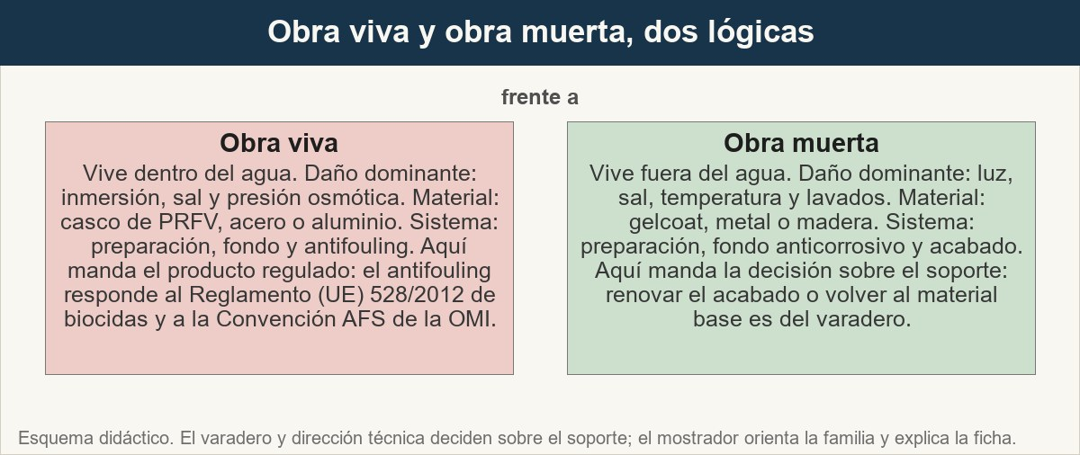
4 · Obra muerta y superestructura: sol, sal y agua dulce
Dos mitades del mismo barco, dos lógicas distintas: la de abajo no sale del agua; la de arriba vive del sol y de la sal.
Ver imagen original en el OA
Notes:
Imagen del OA: assets/fig-4-obra-muerta.jpg
Texto alternativo: Comparación entre obra muerta y obra viva con el daño dominante, el material y la familia de sistema de cada una.
Pie: Dos mitades del mismo barco, dos lógicas distintas: la de abajo no sale del agua; la de arriba vive del sol y de la sal.
Enlace: https://pinturasespecializadas.lumbre.lat/object/zonas-del-barco-y-familias-de-productos

Slide 34
Actividad 4 · Clasificar · 1 de 2
Sección: 4 · Obra muerta y superestructura: sol, sal y agua dulce
Clasifica cada elemento según la zona del barco a la que pertenece.
Categorías
• Obra viva
• Obra muerta
• Cubierta
• Interior y compartimentos
1. Antifouling del fondo y del patín de la quilla.
Zonas del barco y familias de productos
34 / 118
Notes:
Solución: 1. Antifouling del fondo y del patín de la quilla. → Obra viva
2. Esmalte de la superestructura y del casetón de proa. → Obra muerta
3. Fondo anticorrosivo del francobordo y del tangón. → Obra muerta
4. Sistema antideslizante de la cubierta de proa. → Cubierta
5. Sistema antideslizante de la pasarela de popa. → Cubierta
6. Acabado de las baldas y las molduras de la cocina de a bordo. → Interior y compartimentos
7. Protección del suelo de la sentina. → Interior y compartimentos
8. Preparador y sistema antideslizante de la regala de borda. → Cubierta
Evidencia: Apartado 1 y 4: el mapa de zonas y la diferencia entre obra viva y obra muerta.
Enlace al OA: https://pinturasespecializadas.lumbre.lat/object/zonas-del-barco-y-familias-de-productos

Slide 35
Actividad 4 · Clasificar · 2 de 2
2. Esmalte de la superestructura y del casetón de proa.
3. Fondo anticorrosivo del francobordo y del tangón.
4. Sistema antideslizante de la cubierta de proa.
5. Sistema antideslizante de la pasarela de popa.
6. Acabado de las baldas y las molduras de la cocina de a bordo.
7. Protección del suelo de la sentina.
8. Preparador y sistema antideslizante de la regala de borda.
Clasifica cada elemento en una de las categorías.
Zonas del barco y familias de productos
35 / 118
Notes:
Continuación de «Actividad 4 · Clasificar» (2 de 2).

Slide 36
5 · Cubierta, mástil y jarcia: lo que se pisa, lo que se tensa y lo que no se pinta · 1 de 3
En cubierta el daño no es la sal: es la abrasión. Suelas, chanclas y la empunadura del timón van machacando la película, y la sal de la cubierta se queda quieta en las depresiones. El sistema antideslizante resuelve las dos cosas, pero exige preparación y un estado del soporte limpio y seco: sobre una cubierta con degradación, polvo de sal o humedad, el grano antideslizante no agarra y el resultado es una superficie que parece antideslizante y no lo es.
Zonas del barco y familias de productos
36 / 118

Slide 37
5 · Cubierta, mástil y jarcia: lo que se pisa, lo que se tensa y lo que no se pinta · 2 de 3
El mástil y la jarcia son otro caso. Un jarcia de dacron no se pinta: el cabo se deteriora por el roce contra los elementos de paso y por la tensión, y una capa de pintura sobre el tejido acelera el daño. Los terminales, las motones, las anillas y los eslabones de cadena se dejan como vienen, porque rozan y porque el fabricante de la jarcia y el del cabo han dado sus propias instrucciones. Lo que sí necesita protección es el metal de apoyo: mástil, tangón, herrajes de inox y de aluminio.
Zonas del barco y familias de productos
37 / 118
Notes:
Continuación de «5 · Cubierta, mástil y jarcia: lo que se pisa, lo que se tensa y lo que no se pinta» (2 de 3).

Slide 38
5 · Cubierta, mástil y jarcia: lo que se pisa, lo que se tensa y lo que no se pinta · 3 de 3
Y ahí aparece el otro daño: la corrosión galvánica. Cuando dos metales distintos se tocan en presencia de agua salada, el menos noble se corroe. Un anodizado de aluminio junto a un acero sin tratar se come; un perno de acero inoxidable en un bastidor de aluminio puede dejar el aluminio marcado. La solución no es pintura: es aislamiento, sellado de la unión y, cuando el fabricante lo permite, el mismo metal en la unión.
La regla de esta zona es distinta de las demás: el mejor servicio es saber qué no se pinta. Y saberlo por escrito, para que el cliente no lo haga por su cuenta.
Zonas del barco y familias de productos
38 / 118
Notes:
Continuación de «5 · Cubierta, mástil y jarcia: lo que se pisa, lo que se tensa y lo que no se pinta» (3 de 3).

Slide 39
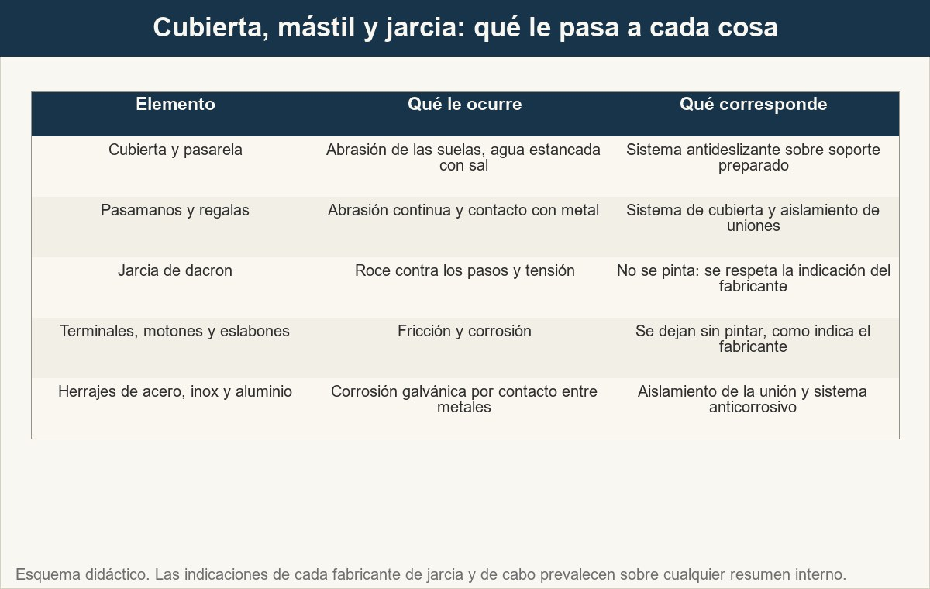
5 · Cubierta, mástil y jarcia: lo que se pisa, lo que se tensa y lo que no se pinta
Cinco elementos, cinco reglas. En dos de ellos, la respuesta correcta es dejar el elemento sin pintar.
Ver imagen original en el OA
Notes:
Imagen del OA: assets/fig-5-cubierta-mastil-jarcia.jpg
Texto alternativo: Matriz de cinco elementos de cubierta, mástil y jarcia con lo que le ocurre y lo que corresponde hacer.
Pie: Cinco elementos, cinco reglas. En dos de ellos, la respuesta correcta es dejar el elemento sin pintar.
Enlace: https://pinturasespecializadas.lumbre.lat/object/zonas-del-barco-y-familias-de-productos

Slide 40
Actividad 5 · Relacionar · 1 de 2
Sección: 5 · Cubierta, mástil y jarcia: lo que se pisa, lo que se tensa y lo que no se pinta
Une cada elemento del barco con el daño que le corresponde.
Columna A
1. Cubierta y pasarela
2. Pasamanos y regalas
3. Jarcia de dacron
4. Terminales, motones y eslabones
5. Herrajes de acero, inox y aluminio en contacto
Zonas del barco y familias de productos
40 / 118
Notes:
Solución: Cubierta y pasarela → Abrasión de las suelas y agua estancada con sal
Pasamanos y regalas → Abrasión continua de manos y ropa, y contacto con metal
Jarcia de dacron → Roce contra los elementos de paso y tensión: no se pinta
Terminales, motones y eslabones → Fricción y corrosión: se dejan sin pintar
Herrajes de acero, inox y aluminio en contacto → Corrosión galvánica por presencia de agua salada
Evidencia: Apartado 5: abrasión en cubierta, metal de apoyo y corrosión galvánica en las uniones.
Enlace al OA: https://pinturasespecializadas.lumbre.lat/object/zonas-del-barco-y-familias-de-productos

Slide 41
Actividad 5 · Relacionar · 2 de 2
Columna B
A) Abrasión continua de manos y ropa, y contacto con metal
B) Roce contra los elementos de paso y tensión: no se pinta
C) Fricción y corrosión: se dejan sin pintar
D) Corrosión galvánica por presencia de agua salada
E) Abrasión de las suelas y agua estancada con sal
Zonas del barco y familias de productos
41 / 118
Notes:
Continuación de «Actividad 5 · Relacionar» (2 de 2).

Slide 42
6 · Cabina, sentina y compartimento de motor · 1 de 4
Dentro del barco el daño es ambiental: humedad, condensación, sal que entra con la gente y con la cubierta, calor del motor y limpieza.
Zonas del barco y familias de productos
42 / 118

Slide 43
6 · Cabina, sentina y compartimento de motor · 2 de 4
En la cabina, la humedad de la noche y el frío del mar condensan sobre las superficies frías, y la sal que se arrastra de cubierta se va depositando en los cantos y en las juntas. Un acabado poroso en ese ambiente acaba con manchas y con olor; por eso en el interior se trabaja con acabados de buena resistencia a la humedad y con una película cerrada que se pueda limpiar. La madera de a bordo (tecas, molduras, volantes) lleva su propio ciclo: barniz o aceite, con renovación periódica, y siempre con criterio distinto al de la madera de cubierta.
Zonas del barco y familias de productos
43 / 118
Notes:
Continuación de «6 · Cabina, sentina y compartimento de motor» (2 de 4).

Slide 44
6 · Cabina, sentina y compartimento de motor · 3 de 4
En la sentina el problema es otro: agua estancada con aceite, diésel y residuos, que se quedan pegados al fondo del compartimento y lo corroen. Aquí no se pinta «como una sala»: se limpia, se desengrasa, y se aplica un sistema pensado para agua estancada y limpieza agresiva. Y hay que tener en cuenta que la sentina se vacía por la sentina de servicio y que su limpieza es una operación de mantenimiento, no un remate de pintura.
Zonas del barco y familias de productos
44 / 118
Notes:
Continuación de «6 · Cabina, sentina y compartimento de motor» (3 de 4).

Slide 45
6 · Cabina, sentina y compartimento de motor · 4 de 4
En el compartimento de motor hay que ir con mucho más cuidado, porque hay temperatura, hay vapores de combustible y hay riesgo de incendio. Ahí no se decide en el mostrador: se decide con el armador o con el fabricante de la máquina, con ventilación y sin vapores inflamables, y solo con un producto que su documentación declare para ese uso. Entrar en un compartimento de motor para pintar sin esas condiciones es un riesgo que no compensa ningún pedido.
Zonas del barco y familias de productos
45 / 118
Notes:
Continuación de «6 · Cabina, sentina y compartimento de motor» (4 de 4).

Slide 46
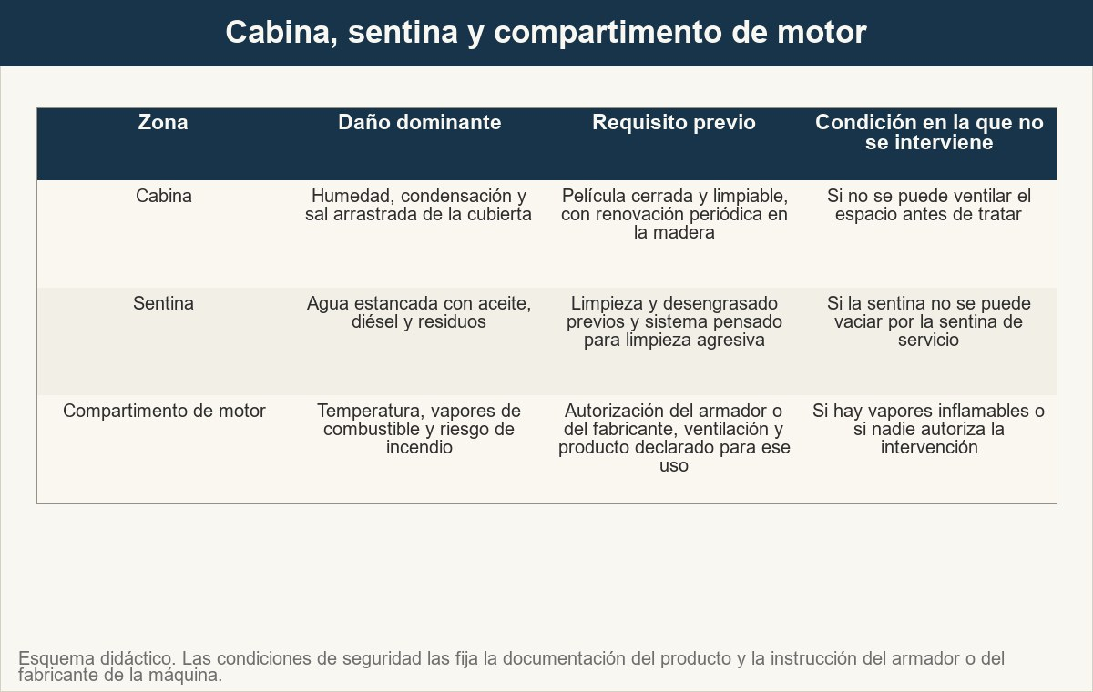
6 · Cabina, sentina y compartimento de motor
Tres interiores, tres reglas. En uno de ellos, la respuesta correcta es no entrar.
Ver imagen original en el OA
Notes:
Imagen del OA: assets/fig-6-interiores.jpg
Texto alternativo: Matriz con la cabina, la sentina y el compartimento de motor: daño dominante, requisito previo y condición en la que no se interviene.
Pie: Tres interiores, tres reglas. En uno de ellos, la respuesta correcta es no entrar.
Enlace: https://pinturasespecializadas.lumbre.lat/object/zonas-del-barco-y-familias-de-productos

Slide 47
Sección
6 · Cabina, sentina y compartimento de motor · Antes de tocar un compartimento de motor · Paso 1 de 5
Paso 1
Confirmar con el armador o el patrón quién autoriza la intervención y con qué alcance.
Zonas del barco y familias de productos
47 / 118
Notes:
Recorrido: Antes de tocar un compartimento de motor
Paso 1 de 5: Paso 1
Texto del paso: Confirmar con el armador o el patrón quién autoriza la intervención y con qué alcance.
Enlace: https://pinturasespecializadas.lumbre.lat/object/zonas-del-barco-y-familias-de-productos

Slide 48
Sección
6 · Cabina, sentina y compartimento de motor · Antes de tocar un compartimento de motor · Paso 2 de 5
Paso 2
Comprobar la ventilación y descartar vapores inflamables antes de entrar.
Zonas del barco y familias de productos
48 / 118
Notes:
Recorrido: Antes de tocar un compartimento de motor
Paso 2 de 5: Paso 2
Texto del paso: Comprobar la ventilación y descartar vapores inflamables antes de entrar.
Enlace: https://pinturasespecializadas.lumbre.lat/object/zonas-del-barco-y-familias-de-productos

Slide 49
Sección
6 · Cabina, sentina y compartimento de motor · Antes de tocar un compartimento de motor · Paso 3 de 5
Paso 3
Distinguir qué superficie se va a tratar: metal, cableado, pintura anterior o mortero.
Zonas del barco y familias de productos
49 / 118
Notes:
Recorrido: Antes de tocar un compartimento de motor
Paso 3 de 5: Paso 3
Texto del paso: Distinguir qué superficie se va a tratar: metal, cableado, pintura anterior o mortero.
Enlace: https://pinturasespecializadas.lumbre.lat/object/zonas-del-barco-y-familias-de-productos

Slide 50
Sección
6 · Cabina, sentina y compartimento de motor · Antes de tocar un compartimento de motor · Paso 4 de 5
Paso 4
Comprobar que el sistema previsto es compatible con lo que hay y que su ficha admite ese uso.
Zonas del barco y familias de productos
50 / 118
Notes:
Recorrido: Antes de tocar un compartimento de motor
Paso 4 de 5: Paso 4
Texto del paso: Comprobar que el sistema previsto es compatible con lo que hay y que su ficha admite ese uso.
Enlace: https://pinturasespecializadas.lumbre.lat/object/zonas-del-barco-y-familias-de-productos

Slide 51
Sección
6 · Cabina, sentina y compartimento de motor · Antes de tocar un compartimento de motor · Paso 5 de 5
Paso 5
Anotar la limpieza de residuos de aceite y la gestión de trapos y contenedores contaminados.
Zonas del barco y familias de productos
51 / 118
Notes:
Recorrido: Antes de tocar un compartimento de motor
Paso 5 de 5: Paso 5
Texto del paso: Anotar la limpieza de residuos de aceite y la gestión de trapos y contenedores contaminados.
Enlace: https://pinturasespecializadas.lumbre.lat/object/zonas-del-barco-y-familias-de-productos

Slide 52
Actividad 6 · Detective de errores · 1 de 2
Sección: 6 · Cabina, sentina y compartimento de motor
Cinco frases sobre el interior del barco. Marca las que no se sostienen.
A) En la sentina, el sistema tiene que resistir agua estancada y productos de limpieza agresivos.
B) En el compartimento de motor se puede pintar con cualquier esmalte, porque allí no entra el sol.
C) En la cabina se acumula humedad y sal arrastrada de la cubierta, y por eso un acabado poroso acaba con manchas.
Zonas del barco y familias de productos
52 / 118
Notes:
Solución: B) En el compartimento de motor se puede pintar con cualquier esmalte, porque allí no entra el sol.
Explicación: El compartimento de motor no se trata con criterio de mostrar y la sentina no es una superficie de interior: es un compartimento con agua estancada, aceite y limpieza agresiva. Intervenir sin autorización ni condiciones de seguridad es un riesgo, no un servicio.
Evidencia: Apartado 6: cabina, sentina y compartimento de motor, con sus cuatro condiciones previas.
Enlace al OA: https://pinturasespecializadas.lumbre.lat/object/zonas-del-barco-y-familias-de-productos

Slide 53
Actividad 6 · Detective de errores · 2 de 2
D) Antes de entrar en el compartimento de motor hay que comprobar la ventilación y que no hay vapores inflamables.
E) La sentina se pinta como una sala y con el mismo acabado del interior, así se evita el agua con aceite.
Zonas del barco y familias de productos
53 / 118
Notes:
Continuación de «Actividad 6 · Detective de errores» (2 de 2).

Slide 54
7 · Familias de productos: qué resuelve cada una y qué no · 1 de 4
Con el mapa hecho, la elección deja de ser una lista de nombres y pasa a ser una lista de funciones. Las familias del catálogo náutico se pueden ordenar por lo que resuelven:
•
Imprimaciones y fondos. La epoxi aporta adherencia sobre metal y sobre fibra y cierra la porosidad del soporte; el fondo anticorrosivo protege el acero del agua salada por debajo de la película; la imprimación porosa sella madera y hormigón antes del acabado. Ninguna de ellas da color ni resistencia al uso: son la base.
Zonas del barco y familias de productos
54 / 118

Slide 55
7 · Familias de productos: qué resuelve cada una y qué no · 2 de 4
•
Acabados de obra muerta. El esmalte náutico y los acabados de poliuretano dan color, brillo y resistencia a la luz y a la intemperie; son la capa que se ve y la que se degrada.
•
Barnices y protectores de madera. Protegen de la luz, del salitre y del desgaste la teca y las maderas de a bordo; son una familia con renovación periódica, no un acabado definitivo.
•
Sistemas antideslizantes. Resuelven el resbalón en las superficies de paso; su rendimiento depende de la preparación y del soporte.
Zonas del barco y familias de productos
55 / 118
Notes:
Continuación de «7 · Familias de productos: qué resuelve cada una y qué no» (2 de 4).

Slide 56
7 · Familias de productos: qué resuelve cada una y qué no · 3 de 4
•
Antifouling. Resuelve el incrustante de la obra viva y es el único producto de la lista con marco regulatorio propio.
•
Preparadores y limpiadores. Desengrasantes, decapantes, limpiadores de moho y algas y masillas: son las manos que hacen que el sistema agarre, y varios de ellos están también dentro del marco de los biocidas.
Zonas del barco y familias de productos
56 / 118
Notes:
Continuación de «7 · Familias de productos: qué resuelve cada una y qué no» (3 de 4).

Slide 57
7 · Familias de productos: qué resuelve cada una y qué no · 4 de 4
La diferencia que hay que tener clara en el mostrador es entre producto y sistema. Un producto resuelve una propiedad (adherencia, protección frente al óxido, color, antideslizante, antifouling). Un sistema es la secuencia de productos con sus manos, sus condiciones y sus tiempos. La ficha técnica describe el producto; el sistema lo describe el plano de trabajo, y por eso una recomendación de sistema es siempre más larga que una recomendación de bote.
Zonas del barco y familias de productos
57 / 118
Notes:
Continuación de «7 · Familias de productos: qué resuelve cada una y qué no» (4 de 4).

Slide 58
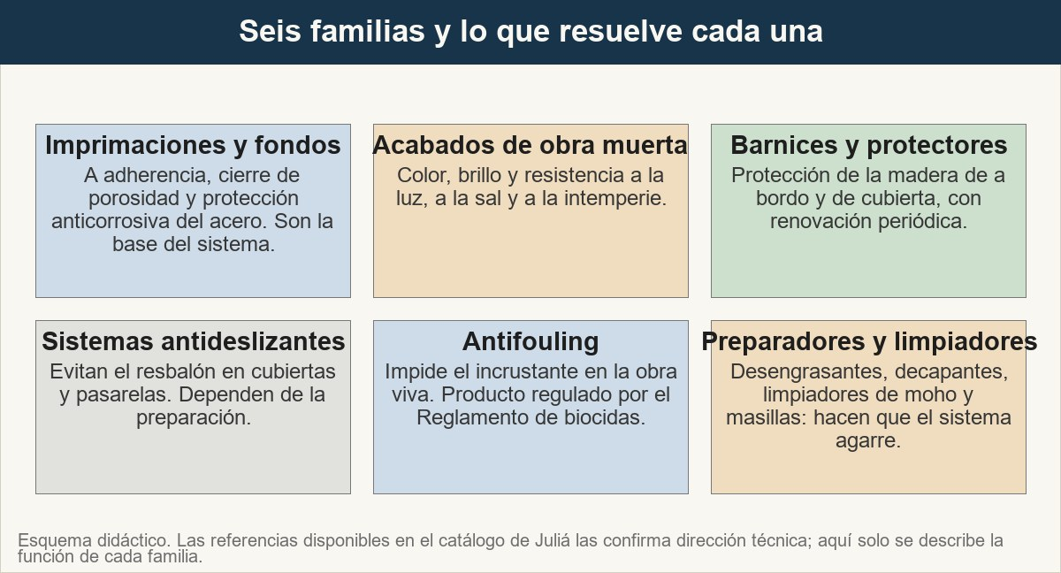
7 · Familias de productos: qué resuelve cada una y qué no
Seis familias, seis funciones. La carta de una familia no sustituye al plano del sistema.
Ver imagen original en el OA
Notes:
Imagen del OA: assets/fig-7-familias.jpg
Texto alternativo: Seis tarjetas con las familias de producto náutico y la propiedad que resuelve cada una.
Pie: Seis familias, seis funciones. La carta de una familia no sustituye al plano del sistema.
Enlace: https://pinturasespecializadas.lumbre.lat/object/zonas-del-barco-y-familias-de-productos

Slide 59
Actividad 7 · Respuesta con confianza · 1 de 2
Sección: 7 · Familias de productos: qué resuelve cada una y qué no
Un armador te dice: «El casco es de fibra, tiene ampollas en la obra viva y me han dicho que le ponga antifouling encima, sin más». ¿Qué le respondes?
A) Le vendo antifouling y que lo aplique encima: casi todos los cascos lo admiten.
B) Le explico que hay que ver qué lleva el casco y en qué estado están las ampollas antes de elegir el sistema, y que eso lo decide quien va a aplicar.
Zonas del barco y familias de productos
59 / 118
Notes:
Solución: B) Le explico que hay que ver qué lleva el casco y en qué estado están las ampollas antes de elegir el sistema, y que eso lo decide quien va a aplicar.
Explicación: Sin conocer la capa anterior y el estado del soporte no hay sistema que defender: la compatibilidad se comprueba en la ficha y, si no consta, se documenta la duda antes de vender. La respuesta que se apoya en «casi todos» o en una prueba improvisada no es una recomendación.
Evidencia: Apartados 2, 4 y 8: la documentación del producto, el estado del soporte y la compatibilidad.
Enlace al OA: https://pinturasespecializadas.lumbre.lat/object/zonas-del-barco-y-familias-de-productos

Slide 60
Actividad 7 · Respuesta con confianza · 2 de 2
C) Le digo que lo decida el varadero, que es quien va a pintar, y le vendo el producto que él me pida.
D) Le propongo probar un trozo en un rincón del casco: si pega, ya está resuelto.
Zonas del barco y familias de productos
60 / 118
Notes:
Continuación de «Actividad 7 · Respuesta con confianza» (2 de 2).

Slide 61
8 · Compatibilidad: la pregunta que decide la obra · 1 de 3
La compatibilidad no es un detalle de la ficha: es la pregunta que decide si el sistema agarrará o no. Y se responde con datos, no con opiniones.
Hay tres datos que la sostienen: qué hay puesto ahora (sistema anterior, con su nombre y su antigüedad), en qué estado está (limpio, preparo, con óxido, con ampollas, con pintura suelta) y qué sistema se propone (con la documentación del fabricante, que es la que fija las compatibilidades y las ventanas de repintado). Con esos tres datos se contesta sí o no, y si la respuesta es que no consta, se escribe que no consta.
Zonas del barco y familias de productos
61 / 118

Slide 62
8 · Compatibilidad: la pregunta que decide la obra · 2 de 3
Cuando la capa anterior es desconocida, el procedimiento prudente es consultarlo: una muestra del casco, la ficha del varadero o el parte de trabajo de la última varada. Cuando no hay forma de averiguarlo, se elige con criterio de sistema y se anota el riesgo asumido, porque hay decisiones que se pueden tomar con la información disponible y otras que no.
Zonas del barco y familias de productos
62 / 118
Notes:
Continuación de «8 · Compatibilidad: la pregunta que decide la obra» (2 de 3).

Slide 63
8 · Compatibilidad: la pregunta que decide la obra · 3 de 3
Y hay una tentación concreta que conviene nombrar: la marca. Que el producto anterior y el nuevo sean de la misma casa no es una garantía, es un indicio. La compatibilidad la declara cada ficha técnica, y una ficha técnica antigua, de un producto que ya no está en el catálogo, se pide al fabricante o se marca como no disponible. La respuesta que no se sostiene es la que sustituye el dato por la confianza en el vendedor.
Zonas del barco y familias de productos
63 / 118
Notes:
Continuación de «8 · Compatibilidad: la pregunta que decide la obra» (3 de 3).

Slide 64
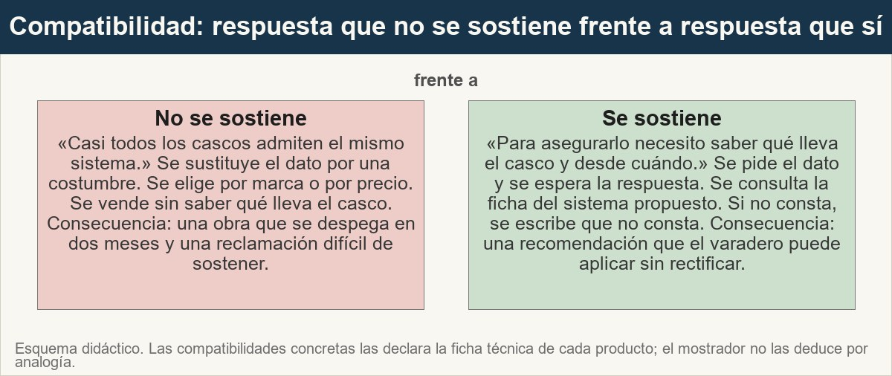
8 · Compatibilidad: la pregunta que decide la obra
La misma pregunta, dos respuestas. Una se apoya en datos; la otra, en la confianza.
Ver imagen original en el OA
Notes:
Imagen del OA: assets/fig-8-compatibilidad.jpg
Texto alternativo: Comparación entre una respuesta de mostrador basada en suposiciones y una respuesta basada en los tres datos de compatibilidad.
Pie: La misma pregunta, dos respuestas. Una se apoya en datos; la otra, en la confianza.
Enlace: https://pinturasespecializadas.lumbre.lat/object/zonas-del-barco-y-familias-de-productos

Slide 65
Actividad 8 · Verdadero o falso
Sección: 8 · Compatibilidad: la pregunta que decide la obra
Cuando no consta qué sistema lleva puesto el casco, se puede elegir el sistema nuevo confiando en que, si los productos son de la misma marca, la adherencia está asegurada.
A) Verdadero
B) Falso
Zonas del barco y familias de productos
65 / 118
Notes:
Solución: Falso
Explicación: La misma marca es un indicio, no una compatibilidad. La compatibilidad la declara la ficha técnica de cada producto y, si el sistema anterior no consta, se pide el dato o se documenta la duda antes de vender.
Evidencia: Apartado 8: los tres datos de compatibilidad y el valor de la ficha técnica.
Enlace al OA: https://pinturasespecializadas.lumbre.lat/object/zonas-del-barco-y-familias-de-productos

Slide 66
9 · Ejemplo resuelto: el velero de nueve metros con tres frentes · 1 de 2
Vuelven los armadores de Cala Gamba con dos datos nuevos: en la varada anterior, el casco recibió un sistema epoxi con acabado del mismo fabricante (lo confirma el parte del varadero) y el barco trabaja con mucha carga en verano. Con eso, el mapa se puede cerrar en tres frentes, y el resto de zonas se dejan documentadas para una fase posterior.
Zonas del barco y familias de productos
66 / 118

Slide 67
9 · Ejemplo resuelto: el velero de nueve metros con tres frentes · 2 de 2
El método no ha cambiado: primero se identifica la zona, luego se le asigna la exigencia que la domina, después la familia de sistema que responde a esa exigencia, más tarde se comprueba la compatibilidad con la capa anterior y, al final, se entrega el mapa por zonas con lo pendiente por escrito. Cada paso produce un dato que habilita el siguiente.
Zonas del barco y familias de productos
67 / 118
Notes:
Continuación de «9 · Ejemplo resuelto: el velero de nueve metros con tres frentes» (2 de 2).

Slide 68
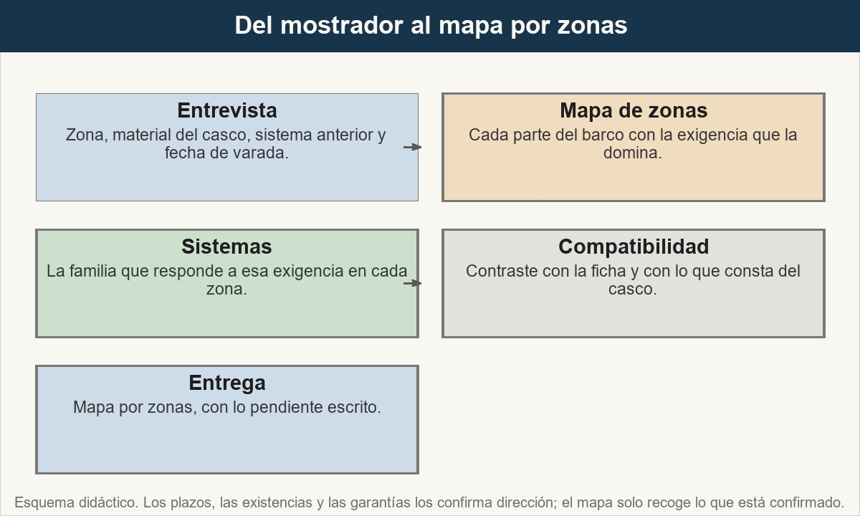
9 · Ejemplo resuelto: el velero de nueve metros con tres frentes
Cinco pasos. Cada uno deja un dato que permite el siguiente.
Ver imagen original en el OA
Notes:
Imagen del OA: assets/fig-9-camino.jpg
Texto alternativo: Cinco pasos encadenados: entrevista, mapa de zonas, elección de sistemas, comprobación de compatibilidad y entrega del mapa por zonas.
Pie: Cinco pasos. Cada uno deja un dato que permite el siguiente.
Enlace: https://pinturasespecializadas.lumbre.lat/object/zonas-del-barco-y-familias-de-productos

Slide 69
Sección
9 · Ejemplo resuelto: el velero de nueve metros con tres frentes · El velero de Cala Gamba, paso a paso · Paso 1 de 6
Paso 1
Entrevista: PRFV, nueve metros, sistema epoxi en la última varada, mucha carga en verano, varada en tres semanas.
Zonas del barco y familias de productos
69 / 118
Notes:
Recorrido: El velero de Cala Gamba, paso a paso
Paso 1 de 6: Paso 1
Texto del paso: Entrevista: PRFV, nueve metros, sistema epoxi en la última varada, mucha carga en verano, varada en tres semanas.
Enlace: https://pinturasespecializadas.lumbre.lat/object/zonas-del-barco-y-familias-de-productos

Slide 70
Sección
9 · Ejemplo resuelto: el velero de nueve metros con tres frentes · El velero de Cala Gamba, paso a paso · Paso 2 de 6
Paso 2
Mapa: obra viva con inmersión, franja de flotación con abrasión y sal, obra muerta con luz, cubierta con pisadas.
Zonas del barco y familias de productos
70 / 118
Notes:
Recorrido: El velero de Cala Gamba, paso a paso
Paso 2 de 6: Paso 2
Texto del paso: Mapa: obra viva con inmersión, franja de flotación con abrasión y sal, obra muerta con luz, cubierta con pisadas.
Enlace: https://pinturasespecializadas.lumbre.lat/object/zonas-del-barco-y-familias-de-productos

Slide 71
Sección
9 · Ejemplo resuelto: el velero de nueve metros con tres frentes · El velero de Cala Gamba, paso a paso · Paso 3 de 6
Paso 3
Sistemas: sistema de obra viva con antifouling, franja de flotación con el mismo sistema y acabado de color, cubierta con sistema antideslizante.
Zonas del barco y familias de productos
71 / 118
Notes:
Recorrido: El velero de Cala Gamba, paso a paso
Paso 3 de 6: Paso 3
Texto del paso: Sistemas: sistema de obra viva con antifouling, franja de flotación con el mismo sistema y acabado de color, cubierta con sistema antideslizante.
Enlace: https://pinturasespecializadas.lumbre.lat/object/zonas-del-barco-y-familias-de-productos

Slide 72
Sección
9 · Ejemplo resuelto: el velero de nueve metros con tres frentes · El velero de Cala Gamba, paso a paso · Paso 4 de 6
Paso 4
Compatibilidad: el parte de varadero confirma el sistema anterior, que es compatible con el producto propuesto.
Zonas del barco y familias de productos
72 / 118
Notes:
Recorrido: El velero de Cala Gamba, paso a paso
Paso 4 de 6: Paso 4
Texto del paso: Compatibilidad: el parte de varadero confirma el sistema anterior, que es compatible con el producto propuesto.
Enlace: https://pinturasespecializadas.lumbre.lat/object/zonas-del-barco-y-familias-de-productos

Slide 73
Sección
9 · Ejemplo resuelto: el velero de nueve metros con tres frentes · El velero de Cala Gamba, paso a paso · Paso 5 de 6
Paso 5
Entrega: mapa por zonas con la recomendación y una lista de pendientes por escrito.
Zonas del barco y familias de productos
73 / 118
Notes:
Recorrido: El velero de Cala Gamba, paso a paso
Paso 5 de 6: Paso 5
Texto del paso: Entrega: mapa por zonas con la recomendación y una lista de pendientes por escrito.
Enlace: https://pinturasespecializadas.lumbre.lat/object/zonas-del-barco-y-familias-de-productos

Slide 74
Sección
9 · Ejemplo resuelto: el velero de nueve metros con tres frentes · El velero de Cala Gamba, paso a paso · Paso 6 de 6
Paso 6
Derivación: el estado de las ampollas y la decisión de volver al material base van a dirección técnica y al varadero.
Zonas del barco y familias de productos
74 / 118
Notes:
Recorrido: El velero de Cala Gamba, paso a paso
Paso 6 de 6: Paso 6
Texto del paso: Derivación: el estado de las ampollas y la decisión de volver al material base van a dirección técnica y al varadero.
Enlace: https://pinturasespecializadas.lumbre.lat/object/zonas-del-barco-y-familias-de-productos

Slide 75
Actividad 9 · Ordenar la secuencia · 1 de 2
Sección: 9 · Ejemplo resuelto: el velero de nueve metros con tres frentes
Ordena los pasos de la atención en mostrador para este velero.
A) Asignar a cada zona la familia de sistema que responde a su exigencia dominante.
B) Preguntar por el material del casco, el sistema anterior, la carga y la fecha de varada.
C) Contrastar el sistema propuesto con la ficha y con lo que consta de la capa anterior.
Zonas del barco y familias de productos
75 / 118
Notes:
Solución: Preguntar por el material del casco, el sistema anterior, la carga y la fecha de varada. → Enumerar las zonas del barco y asignar a cada una la exigencia que la domina. → Asignar a cada zona la familia de sistema que responde a su exigencia dominante. → Contrastar el sistema propuesto con la ficha y con lo que consta de la capa anterior. → Entregar el mapa por zonas con la recomendación y los pendientes por escrito.
Explicación: El orden no es un detalle de forma: sin los datos de la entrevista no hay mapa, sin mapa no hay sistema y sin compatibilidad no hay recomendación que se pueda sostener.
Evidencia: Apartado 9: los cinco pasos del método y el ejemplo resuelto.
Enlace al OA: https://pinturasespecializadas.lumbre.lat/object/zonas-del-barco-y-familias-de-productos

Slide 76
Actividad 9 · Ordenar la secuencia · 2 de 2
D) Enumerar las zonas del barco y asignar a cada una la exigencia que la domina.
E) Entregar el mapa por zonas con la recomendación y los pendientes por escrito.
Zonas del barco y familias de productos
76 / 118
Notes:
Continuación de «Actividad 9 · Ordenar la secuencia» (2 de 2).

Slide 77
10 · Los límites del mostrador: qué se dice y qué no · 1 de 3
En náutica es fácil prometer de más, porque el producto se aplica en un sitio al que la gente no va y nadie va a mirar hasta que hay un problema. El trabajo de mostrador consiste en resistirse a esa tentación con una regla sencilla: se responde con la documentación del producto y con los datos del caso, nunca con plazos ni con promesas propias.
Lo que sí se puede decir: qué familia corresponde a cada zona, qué condiciones de uso tiene el producto, qué sistema anterior es compatible, qué se necesita saber todavía, qué documenta la empresa y quién decide sobre el soporte y sobre la aplicación.
Zonas del barco y familias de productos
77 / 118

Slide 78
10 · Los límites del mostrador: qué se dice y qué no · 2 de 3
Lo que no se dice: cuántos meses aguanta el antifouling en el agua de la bahía, qué garantía hay sobre la obra, cuándo llega el material, qué pasa si el barco no se seca en la varada, ni quién responde por las ampollas que ya traía el casco. Todo eso depende del producto concreto, del agua, de la temperatura, del aplicador y de la documentación del fabricante, y su confirmación corresponde a dirección técnica.
Zonas del barco y familias de productos
78 / 118
Notes:
Continuación de «10 · Los límites del mostrador: qué se dice y qué no» (2 de 3).

Slide 79
10 · Los límites del mostrador: qué se dice y qué no · 3 de 3
Y hay un último límite que conviene tener presente: la competencia no se acredita con esta lección. Saber identificar una zona y elegir una familia es conocimiento del método. Pintar un casco, preparar un fondo en condiciones de varada, decidir si una ampolla es osmótica o un problema de preparación y manejar el equipo son competencias que se verifican con supervisión en el puesto, con la ficha delante y con la máquina en la mano.
Zonas del barco y familias de productos
79 / 118
Notes:
Continuación de «10 · Los límites del mostrador: qué se dice y qué no» (3 de 3).

Slide 80
Actividad 10 · Opción múltiple · 1 de 2
Sección: 10 · Los límites del mostrador: qué se dice y qué no
El armador pide que le reserves un bote de antifouling para una varada en tres semanas y que le garantices que el casco no agarrará algas hasta el verano. ¿Qué respuesta es la defendible?
A) Se le reserva el bote y se le garantiza: son dos temporadas de protección en cualquier agua.
B) Se le orienta con la documentación del producto y sus condiciones de uso, y se le explica que el plazo de entrega y cualquier garantía los confirma dirección técnica.
Zonas del barco y familias de productos
80 / 118
Notes:
Solución: B) Se le orienta con la documentación del producto y sus condiciones de uso, y se le explica que el plazo de entrega y cualquier garantía los confirma dirección técnica.
Explicación: El comportamiento del antifouling depende del agua, la temperatura y el tiempo de fondeo: el fabricante es quien puede decir algo y con qué condiciones. Los plazos de entrega y las garantías los confirma dirección técnica.
Evidencia: Apartados 2 y 10: las condiciones de uso del producto y los límites de lo que se compromete en el mostrador.
Enlace al OA: https://pinturasespecializadas.lumbre.lat/object/zonas-del-barco-y-familias-de-productos

Slide 81
Actividad 10 · Opción múltiple · 2 de 2
C) Se le vende un bote de reserva y se le asegura que, si el producto no funciona, se repone el material.
D) Se le dice que lo decida el varadero, que es el responsable del resultado final, y se le entrega lo que pida.
Zonas del barco y familias de productos
81 / 118
Notes:
Continuación de «Actividad 10 · Opción múltiple» (2 de 2).

Slide 82
Herramienta de trabajo: ficha de zona del barco
Se abre al pedir una recomendación náutica y se rellena una fila por zona. La columna de ejemplo es ficticia y sirve para ver el nivel de detalle; los productos concretos y las existencias los confirma el catálogo de la empresa, y lo que no consta se escribe como pendiente, con su motivo.
Zonas del barco y familias de productos
82 / 118

Slide 83
Herramienta de trabajo: ficha de zona del barco
Modelo didáctico de ficha de zona. Los valores de ejemplo son inventados para practicar y no son datos de la empresa.
Zonas del barco y familias de productos
83 / 118
Notes:
Título completo de la tabla que sigue.

Slide 84
Tabla · 1 de 9
Zona | Exigencia dominante | Familia de sistema | Qué hay que saber antes de vender | Si no consta
Casco y obra viva | Inmersión, sal y presión osmótica | Fondo más antifouling | Material del casco, sistema anterior y estado del gelcoat | Se documenta la duda y se escala
Zonas del barco y familias de productos
84 / 118
Notes:
Tabla del OA: Tabla
Enlace: https://pinturasespecializadas.lumbre.lat/object/zonas-del-barco-y-familias-de-productos

Slide 85
Tabla · 2 de 9
Zona | Exigencia dominante | Familia de sistema | Qué hay que saber antes de vender | Si no consta
Cinta de flotación | Sal, abrasión y luz | Sistema de obra viva más franja de color | Dónde estaba la línea anterior y si el barco carga | Se pregunta al varadero
Zonas del barco y familias de productos
85 / 118
Notes:
Tabla del OA: Tabla
Enlace: https://pinturasespecializadas.lumbre.lat/object/zonas-del-barco-y-familias-de-productos

Slide 86
Tabla · 3 de 9
Zona | Exigencia dominante | Familia de sistema | Qué hay que saber antes de vender | Si no consta
Francobordo | Sal, luz y lavados | Fondo anticorrosivo más esmalte náutico | Si el metal queda visto o se mantiene el acabado actual | Decisión del varadero
Zonas del barco y familias de productos
86 / 118
Notes:
Tabla del OA: Tabla
Enlace: https://pinturasespecializadas.lumbre.lat/object/zonas-del-barco-y-familias-de-productos

Slide 87
Tabla · 4 de 9
Zona | Exigencia dominante | Familia de sistema | Qué hay que saber antes de vender | Si no consta
Superestructura | Luz, temperatura y lluvia | Preparación y acabado de obra muerta | Si es gelcoat, metal o madera y si hay que ir al material base | Visita técnica
Zonas del barco y familias de productos
87 / 118
Notes:
Tabla del OA: Tabla
Enlace: https://pinturasespecializadas.lumbre.lat/object/zonas-del-barco-y-familias-de-productos

Slide 88
Tabla · 5 de 9
Zona | Exigencia dominante | Familia de sistema | Qué hay que saber antes de vender | Si no consta
Cubierta | Abrasión y agua estancada | Sistema antideslizante | Estado del soporte y si se va a lijar la capa anterior | Pendiente por escrito
Zonas del barco y familias de productos
88 / 118
Notes:
Tabla del OA: Tabla
Enlace: https://pinturasespecializadas.lumbre.lat/object/zonas-del-barco-y-familias-de-productos

Slide 89
Tabla · 6 de 9
Zona | Exigencia dominante | Familia de sistema | Qué hay que saber antes de vender | Si no consta
Mástil y herrajes | Tensión, vibración y corrosión galvánica | Aislamiento de uniones y sistema anticorrosivo | Qué metales se tocan y si el fabricante deja pintar | No se interviene
Zonas del barco y familias de productos
89 / 118
Notes:
Tabla del OA: Tabla
Enlace: https://pinturasespecializadas.lumbre.lat/object/zonas-del-barco-y-familias-de-productos

Slide 90
Tabla · 7 de 9
Zona | Exigencia dominante | Familia de sistema | Qué hay que saber antes de vender | Si no consta
Cabina | Humedad, condensación y sal | Acabado interior y barniz de madera | Qué material hay y cada cuánto se renueva | Consulta al fabricante
Zonas del barco y familias de productos
90 / 118
Notes:
Tabla del OA: Tabla
Enlace: https://pinturasespecializadas.lumbre.lat/object/zonas-del-barco-y-familias-de-productos

Slide 91
Tabla · 8 de 9
Zona | Exigencia dominante | Familia de sistema | Qué hay que saber antes de vender | Si no consta
Sentina | Agua estancada, aceite y residuos | Sistema de protección de compartimentos | Si se limpia y desengrasa antes de tratar | Se deriva a mantenimiento
Zonas del barco y familias de productos
91 / 118
Notes:
Tabla del OA: Tabla
Enlace: https://pinturasespecializadas.lumbre.lat/object/zonas-del-barco-y-familias-de-productos

Slide 92
Tabla · 9 de 9
Zona | Exigencia dominante | Familia de sistema | Qué hay que saber antes de vender | Si no consta
Compartimento de motor | Temperatura, fuego y vapores | Solo con autorización y producto propio | Quién autoriza, si hay ventilación y qué residuos hay | No se interviene
Zonas del barco y familias de productos
92 / 118
Notes:
Tabla del OA: Tabla
Enlace: https://pinturasespecializadas.lumbre.lat/object/zonas-del-barco-y-familias-de-productos

Slide 93
Herramienta de trabajo: ficha de zona del barco
Cómo usarla
Regla de escritura: lo que no está confirmado se escribe «pendiente» con el motivo y con quién puede darlo. Una ficha con huecos declarados es utilizable; una ficha rellena de suposiciones se contradice sola.
Zonas del barco y familias de productos
93 / 118

Slide 94
Repaso activo · Memoria: zonas y exigencias · 1 de 2
Cara A | Cara B
Obra viva | Inmersión, sal y presión osmótica
Franja de flotación | Sal, abrasión de amarre y luz
Obra muerta | Luz, sal, temperatura y lavados
Cubierta | Abrasión de las suelas y agua estancada
Cabina | Humedad, condensación y sal
Sentina | Agua estancada con aceite y residuos
Zonas del barco y familias de productos
94 / 118
Notes:
Tabla del OA: Repaso activo · Memoria: zonas y exigencias
Enlace: https://pinturasespecializadas.lumbre.lat/object/zonas-del-barco-y-familias-de-productos

Slide 95
Repaso activo · Memoria: zonas y exigencias · 2 de 2
Cara A | Cara B
Compartimento de motor | Temperatura, fuego y vapores de combustible
Mástil y jarcia | Tensión, roce y corrosión galvánica
Zonas del barco y familias de productos
95 / 118
Notes:
Tabla del OA: Repaso activo · Memoria: zonas y exigencias
Enlace: https://pinturasespecializadas.lumbre.lat/object/zonas-del-barco-y-familias-de-productos

Slide 96
Repaso activo · Memoria: zonas y exigencias · Cómo practicar
Este es el contenido estático del juego. Para emparejar las cartas y practicar la interacción, abre el OA.
Abrir el juego en el OA
Zonas del barco y familias de productos
96 / 118
Notes:
Juego de memoria: Repaso activo · Memoria: zonas y exigencias
Enlace: https://pinturasespecializadas.lumbre.lat/object/zonas-del-barco-y-familias-de-productos

Slide 97
Repaso activo · Tarjetas de las zonas del barco · Tarjeta 1 de 6
Pregunta
¿Qué define una zona del barco?
Zonas del barco y familias de productos
97 / 118
Notes:
Anverso: ¿Qué define una zona del barco?
Reverso: La exigencia que la domina: inmersión, sal, luz, abrasión, humedad o temperatura.
Enlace: https://pinturasespecializadas.lumbre.lat/object/zonas-del-barco-y-familias-de-productos

Slide 98
Repaso activo · Tarjetas de las zonas del barco · Tarjeta 1 de 6 · Respuesta
Respuesta
La exigencia que la domina: inmersión, sal, luz, abrasión, humedad o temperatura.
Zonas del barco y familias de productos
98 / 118
Notes:
Respuesta de la tarjeta 1.

Slide 99
Repaso activo · Tarjetas de las zonas del barco · Tarjeta 2 de 6
Pregunta
¿Qué es el francobordo?
Zonas del barco y familias de productos
99 / 118
Notes:
Anverso: ¿Qué es el francobordo?
Reverso: La distancia vertical entre la línea de cubierta y la línea de agua; la fija la Convención de las líneas de carga de la OMI.
Enlace: https://pinturasespecializadas.lumbre.lat/object/zonas-del-barco-y-familias-de-productos

Slide 100
Repaso activo · Tarjetas de las zonas del barco · Tarjeta 2 de 6 · Respuesta
Respuesta
La distancia vertical entre la línea de cubierta y la línea de agua; la fija la Convención de las líneas de carga de la OMI.
Zonas del barco y familias de productos
100 / 118
Notes:
Respuesta de la tarjeta 2.

Slide 101
Repaso activo · Tarjetas de las zonas del barco · Tarjeta 3 de 6
Pregunta
¿Por qué el antifouling es un caso aparte?
Zonas del barco y familias de productos
101 / 118
Notes:
Anverso: ¿Por qué el antifouling es un caso aparte?
Reverso: Está regulado por el Reglamento (UE) 528/2012 de biocidas y por la Convención AFS de la OMI, que prohíbe los organoestañados.
Enlace: https://pinturasespecializadas.lumbre.lat/object/zonas-del-barco-y-familias-de-productos

Slide 102
Repaso activo · Tarjetas de las zonas del barco · Tarjeta 3 de 6 · Respuesta
Respuesta
Está regulado por el Reglamento (UE) 528/2012 de biocidas y por la Convención AFS de la OMI, que prohíbe los organoestañados.
Zonas del barco y familias de productos
102 / 118
Notes:
Respuesta de la tarjeta 3.

Slide 103
Repaso activo · Tarjetas de las zonas del barco · Tarjeta 4 de 6
Pregunta
¿Qué tres datos sostienen la compatibilidad?
Zonas del barco y familias de productos
103 / 118
Notes:
Anverso: ¿Qué tres datos sostienen la compatibilidad?
Reverso: Qué lleva puesto el casco, en qué estado está y qué sistema se propone con su ficha.
Enlace: https://pinturasespecializadas.lumbre.lat/object/zonas-del-barco-y-familias-de-productos

Slide 104
Repaso activo · Tarjetas de las zonas del barco · Tarjeta 4 de 6 · Respuesta
Respuesta
Qué lleva puesto el casco, en qué estado está y qué sistema se propone con su ficha.
Zonas del barco y familias de productos
104 / 118
Notes:
Respuesta de la tarjeta 4.

Slide 105
Repaso activo · Tarjetas de las zonas del barco · Tarjeta 5 de 6
Pregunta
¿Qué no se pinta en un barco?
Zonas del barco y familias de productos
105 / 118
Notes:
Anverso: ¿Qué no se pinta en un barco?
Reverso: La jarcia de dacron y los terminales y motones, salvo indicación expresa del fabricante.
Enlace: https://pinturasespecializadas.lumbre.lat/object/zonas-del-barco-y-familias-de-productos

Slide 106
Repaso activo · Tarjetas de las zonas del barco · Tarjeta 5 de 6 · Respuesta
Respuesta
La jarcia de dacron y los terminales y motones, salvo indicación expresa del fabricante.
Zonas del barco y familias de productos
106 / 118
Notes:
Respuesta de la tarjeta 5.

Slide 107
Repaso activo · Tarjetas de las zonas del barco · Tarjeta 6 de 6
Pregunta
¿Qué se hace con lo que no consta?
Zonas del barco y familias de productos
107 / 118
Notes:
Anverso: ¿Qué se hace con lo que no consta?
Reverso: Se escribe como pendiente, con el motivo y con quién puede darlo, y se escala.
Enlace: https://pinturasespecializadas.lumbre.lat/object/zonas-del-barco-y-familias-de-productos

Slide 108
Repaso activo · Tarjetas de las zonas del barco · Tarjeta 6 de 6 · Respuesta
Respuesta
Se escribe como pendiente, con el motivo y con quién puede darlo, y se escala.
Zonas del barco y familias de productos
108 / 118
Notes:
Respuesta de la tarjeta 6.

Slide 109
Chequeo: ¿puedes mapear un barco y elegir su sistema? · 1 de 3
Criterio de avance
Se considera superado con al menos 70% de acierto agregado en las actividades cubiertas.
Actividades cubiertas
• Opción múltiple · act-1
• Respuesta numérica · act-2
• Completar la frase · act-3
• Clasificar · act-4
• Relacionar · act-5
Zonas del barco y familias de productos
109 / 118
Notes:
Compuerta de avance: Chequeo: ¿puedes mapear un barco y elegir su sistema?
Umbral declarado: 70%.
No se incluyen puntuaciones de ninguna sesión ni respuestas personales.
Enlace: https://pinturasespecializadas.lumbre.lat/object/zonas-del-barco-y-familias-de-productos

Slide 110
Chequeo: ¿puedes mapear un barco y elegir su sistema? · 2 de 3
• Detective de errores · act-6
• Opción múltiple · act-7
• Verdadero o falso · act-8
• Ordenar la secuencia · act-9
• Opción múltiple · act-10
Al superar: Sabes enumerar las zonas de un barco, asignar a cada una la exigencia que la domina y la familia de sistema que corresponde, explicar por qué el antifouling es un producto regulado y sostener una recomendación con la documentación del producto y con los datos del caso.
Zonas del barco y familias de productos
110 / 118
Notes:
Continuación de «Chequeo: ¿puedes mapear un barco y elegir su sistema?» (2 de 3).

Slide 111
Chequeo: ¿puedes mapear un barco y elegir su sistema? · 3 de 3
Si aún no se alcanza: Vuelve a los apartados 1, 5 y 8. Los errores más frecuentes son vender un producto único para todo el barco, elegir sistema sin saber qué lleva el casco y prometer plazos o temporadas de protección que no dice el fabricante.
Zonas del barco y familias de productos
111 / 118
Notes:
Continuación de «Chequeo: ¿puedes mapear un barco y elegir su sistema?» (3 de 3).

Slide 112
Para dominar este tema · 1 de 7
Un barco no es una superficie: es un mapa de zonas. Cada zona tiene una exigencia que la domina —inmersión, sal, luz, abrasión, humedad o temperatura— y cada exigencia pide una familia de sistema distinta. El trabajo de mostrador consiste en identificar la zona, asignarle su exigencia, elegir la familia que la resuelve, comprobar la compatibilidad con lo que ya lleva el casco y entregar el mapa por zonas con los pendientes por escrito.
Zonas del barco y familias de productos
112 / 118

Slide 113
Para dominar este tema · 2 de 7
La obra viva tiene marco propio. El antifouling está dentro del Reglamento (UE) 528/2012 de biocidas, con su régimen de artículos tratados, y por encima está la Convención AFS de la OMI, que prohibió los organoestañados. Eso significa que el antifouling se vende con su documentación, con sus condiciones de uso y sin promesas sobre meses de protección. La franja de
Zonas del barco y familias de productos
113 / 118
Notes:
Continuación de «Para dominar este tema» (2 de 7).

Slide 114
Para dominar este tema · 3 de 7
flotación y el francobordo los fija el casco y la Convención de las líneas de carga, no el gusto de quien aplica. En cubierta manda la abrasión; en mástil y jarcia, la regla es saber qué no se pinta; en cabina y sentina, la humedad, la sal y el agua estancada con aceite; y en el compartimento de motor, la temperatura, el fuego y los vapores, con autorización previa.
Zonas del barco y familias de productos
114 / 118
Notes:
Continuación de «Para dominar este tema» (3 de 7).

Slide 115
Para dominar este tema · 4 de 7
Los límites son parte del oficio. Se responde con la ficha y con los datos del caso; los plazos, las existencias, las garantías, el catálogo y los acuerdos con varaderos los confirma dirección técnica y quedan como pendientes. Y esta evaluación acredita el conocimiento del método: la competencia para preparar un fondo en varada, aplicar un sistema en condiciones de puerto y decidir sobre el soporte se verifica con supervisión en el puesto.
Zonas del barco y familias de productos
115 / 118
Notes:
Continuación de «Para dominar este tema» (4 de 7).

Slide 116
Para dominar este tema · 5 de 7
•
Reglamento (UE) n.º 528/2012 del Parlamento Europeo y del Consejo, de 22 de mayo de 2012, relativo a la comercialización y el uso de los biocidas, con el régimen de los artículos tratados (DOUE/Comisión Europea, consulta 2026-10); esta lección no interpreta el régimen de autorización ni sus plazos.
•
Convención internacional sobre el control de los sistemas antifouling perjudiciales para los buques (AFS), adoptada por la OMI el 5 de octubre de 2001 y en vigor desde el 17 de septiembre de 2008 (OMI, consulta 2026-10).
Zonas del barco y familias de productos
116 / 118
Notes:
Continuación de «Para dominar este tema» (5 de 7).

Slide 117
Para dominar este tema · 6 de 7
•
Convención internacional sobre las líneas de carga, adoptada por la OMI el 5 de abril de 1966: francobordo mínimo y marcas de carga en el casco (OMI, consulta 2026-10).
•
Fichas técnicas y fichas de datos de seguridad de los fabricantes del catálogo de la empresa: fuente operativa para sistema, compatibilidad, condiciones de aplicación, rendimiento y seguridad; la ficha vigente prevalece sobre cualquier resumen interno (consulta 2026-10).
Zonas del barco y familias de productos
117 / 118
Notes:
Continuación de «Para dominar este tema» (6 de 7).

Slide 118
Para dominar este tema · 7 de 7
•
Ministerio para la Transición Ecológica, prevención y gestión de residuos: marco general de los residuos de obra y de los residuos peligrosos (consulta 2026-10); la gestión concreta en cada puerto y varadero queda pendiente de confirmar.
Zonas del barco y familias de productos
118 / 118
Notes:
Continuación de «Para dominar este tema» (7 de 7).

